Slide 1


Пам'ятка для батьків на час зимових канікул

Slide 2
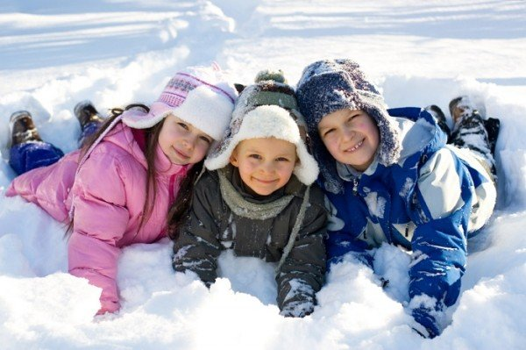
Зимові канікули триватимуть два тижні і на них припадають декілька свят. Це завжди весело, радісно і приємно. Але…
Давайте згадаємо про правила безпеки!

Slide 3

Не залишайте дітей без нагляду. Ви завжди повинні знати, де знаходиться ваша дитина протягом дня і ночі.
Самовільні нічні гуляння неповнолітніх дітей не допустимі! Тим більше у військовий час.

Slide 4
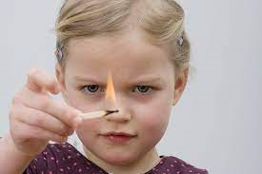
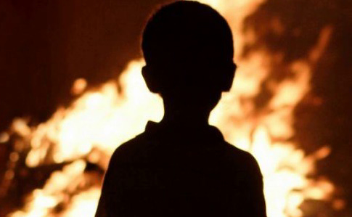
Слідкуйте, щоб діти обережно поводилися з вогнем. Проведіть з ними бесіду про небезпеки гри з вогнем.

Slide 5
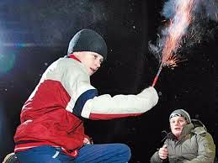
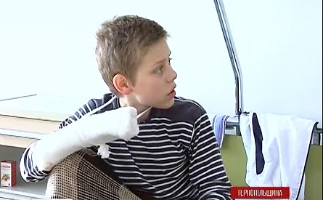
Використання піротехнічних засобів (петард, бенгальських вогнів, хлопавок) небезпечне для життя і здоров’я. Не дозволяйте дітям гратися з петардами і фейєрверками!

Slide 6
Повну презентацію дивіться у відео

